Slide 1
Plataformas e Serviços X-Ops
LITLLE BRICKS
David Gomes | 48537
Karina Trompak | 48059

Slide 2
Conteúdos do Trabalho Prático
01
02
03
04
05
06
Introdução
Contextualazição
Metodologia
Resultados
Discussão
Resultados

Slide 3

Introdução
Contextualização e Propósito
A evolução tecnológica e a adaptalidade foram os pilares fundamentais deste projeto.
A necessidade de inovação contínua e agilidade operacional.
Objetivos e Desafios
Recriar e restruturar uma aplicação web de uma loja de carros para uma loja de legos.
Mostrar a versatilidade do Código-fonte original e a capacidade de adaptação.

Slide 4
Introdução
Base e transformação do projeto
Introdução à Google Cloud Platform.
Implementação de práticas CI/CD usando pipelines.
Ferramentas e gestão do projeto
Utilização do GitHub como repositório principal do projeto.
Manutenção, colaboração e controlo das versões.

Slide 5

Contextualização da aplicação
Seleção da aplicação
Projeto desenvolvido inicialmente para Composição Web.
Optada por ser uma proposta interessante e promissora entre as várias opções.
Estado inicial da aplicação
Páginas com pouca utilidade, informação e funcionalidade relevante.
Limitações como apenas login e compras, produtos sem descrição relevante para clientes
Fatores influencidaores na escolha
Estrutura sólida do código e uso de tecnologias familiares como PHP, HTML, Composer e HeidiSQL.

Slide 6
Contextualização da aplicação
Identificação do pontos a melhorar
Mudança do conceito da loja de automóveis para uma loja de legos.
Motivação para a mudança de direção
As pesquisas revelaram escassez de lojas online com brinquedos de qualidade e bom design.
O redirecionamento para Legos oferecia um campo mais criativo e inexplorado.

Slide 7
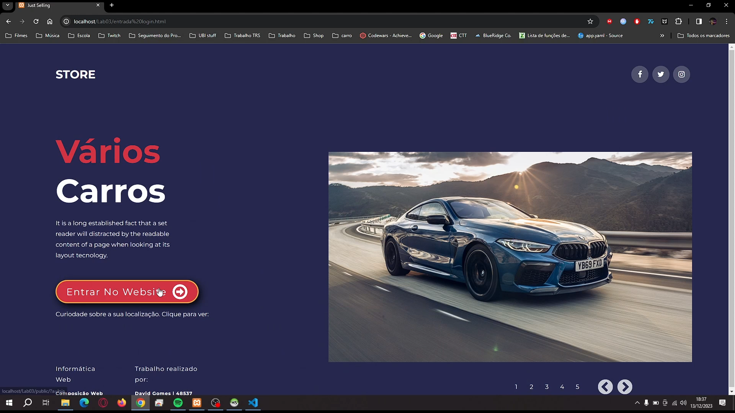
Contextualização da aplicação

Slide 8
Metodologia
Requisitos Funcionais
Autenticação do usuário.
Navegação e seleção de produtos.
Gestão do carrinho de compras.
Processo de pagamento e emissão de fatura.
Comunicação e suporte.
Confirmação de pedido.
Requisitos não funcionais
Desempenho (carregamento de páginas em 2 segundos).
Proteção de dados (criptografia de dados).
Interface intuitiva.
Responsividade.
Disponibilidade e confiabilidade do sistema.
Little Bricks

Slide 9
Metodologia
1. Criação do repositório no GitHub
5. Adaptações no projeto original
2. Configuração do ambiente local com o XAMPP
6. Integração com o GitHub e configuração de pipelines
3. Criação da base de dados no HeidiSQL
7. Implantação das versões atualizadas
4. Tutorial e configuração da Google Cloud Platform
Criamos um repositório na plataforma.
Produzimos CI/CD pipelines.
Criamos um Trigger.
Ativação de certos serviços no Cloud Build.
Criação do Bucket no Cloud Storage.

Slide 10
Resultados e Dificuldades
Login e Registo
Exibição de informação
Correção do erro de nomenclatura na base de dados.
Correção na lógica de geração do hash para identificação de novos usuários e envio de e-mails.
Inconsistência na variável usada para retornar informações das encomendas dos usuários.
E-mail
Categorização de produtos
Problemas de integração ou configuração nas notificações por e-mail
Desenvolvimento de uma função para buscar e armazenar categorias em um array.
Integração desse array para criar botões dinâmicos de categoria.

Slide 11
Resultados e Dificuldades
Implementação do formulário de contacto
Análise detalhada da variável responsável pela geração do identificador e correção da aplicação dessa variável na função.

Slide 12
Discussão e Conclusão
Enfrentamos uma série de desafios que testaram a nossa capacidade técnica e de resolução de problemas.
Mudança significativa na interface do usuário.
Adição de novas funcionalidades.
Resultado final é um sistema mais robusto, adaptável à experiência do usuário.

Slide 13

OBRIGADO!

Slide 14
Modificações
Mudança da ideia de negócio
Reformulação da landing page
Alteração do layout da loja
Passagem de uma loja de carros para uma loja de brinquedos(Lego).
Redefinação do catálogo, propósito e público-alvo da aplicação.
Redesenho para refletir a nova proposta da loja.
Criação de uma interface mais atrativa para os clientes.
Revisão completa para se adequar à temática dos brinquedos.
Garantia de uma experiência de compra intuitiva e envolvente.

Slide 15
Modificações
Criação de página de suporte
Implementação de categorias no menu
Aprimoramento da segurança e login
Desenvolvimento de uma secção para suporte e esclarecimento de dúvidas através do preenchimento de um formulário.
Contribuição para uma experiência mais completa.
Adição de um menu para categorizar produtos.
Simplificação da navegação e busca por itnes específicos.
Correções e melhorias na autenticação de usuários e verificação de contas.

